Slide 1



Технологическое присоединение к системам теплоснабжения
Рындин Игорь Николаевич
Генеральный директор
АО «УСТЭК-Челябинск»
25 декабря 2023 г.

Slide 2


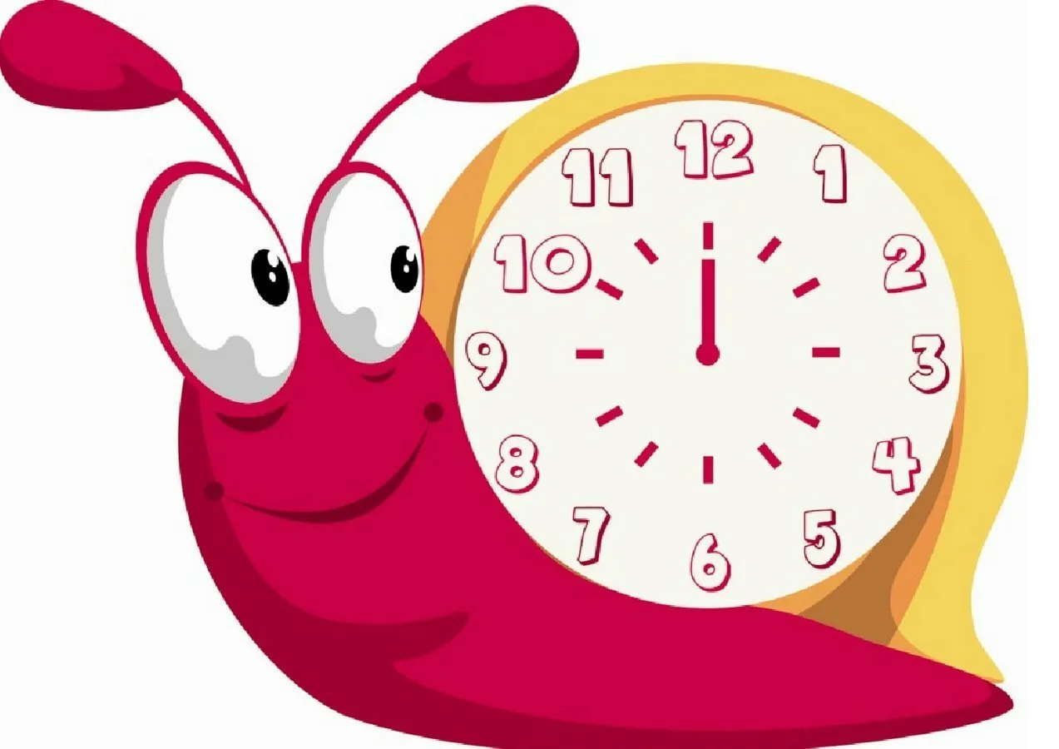
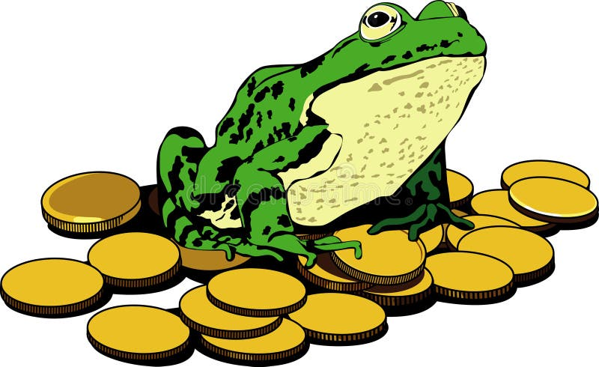
ТИПОВЫЕ ОШИБКИ ЗАЯВИТЕЛЕЙ ПРИ ЗАКЛЮЧЕНИИ И ИСПОЛНЕНИИ ДОГОВОРОВ ПОДКЛЮЧЕНИЯ (ТЕХНОЛОГИЧЕСКОГО ПРИСОЕДИНЕНИЯ)
ТИПОВЫЕ ОШИБКИ | ПОСЛЕДСТВИЯ
Неверный выбор сетевой организации для обращения с заявкой о подключении
Переписка с несоответствующими
организациями
?!
- не ко мне!
! Не знаешь куда обратиться?
– Обратись в орган самоуправления
- с кем мне заключить договор?
- не ко мне!
- Вы по адресу!
Несоблюдение сроков подписания договора и сроков предоставления документов на этапе заключения договора
Аннулирование заявки
- мы не получили от Вас недостающие документы. Вчера был крайний срок!
! Исполняй договорные условия !
– сроки и полноту документооборота
- когда мне выдадут договор?
Несоблюдение сроков оплаты по договору
Расторжение/приостановка договора
- каков статус выполнения мероприятий по договору?
! Исполняй договорные условия !
– сроки оплаты
- сегодня крайний срок!
- не переживайте, оплатим завтра. Кто в наше время платит вовремя?

Slide 3

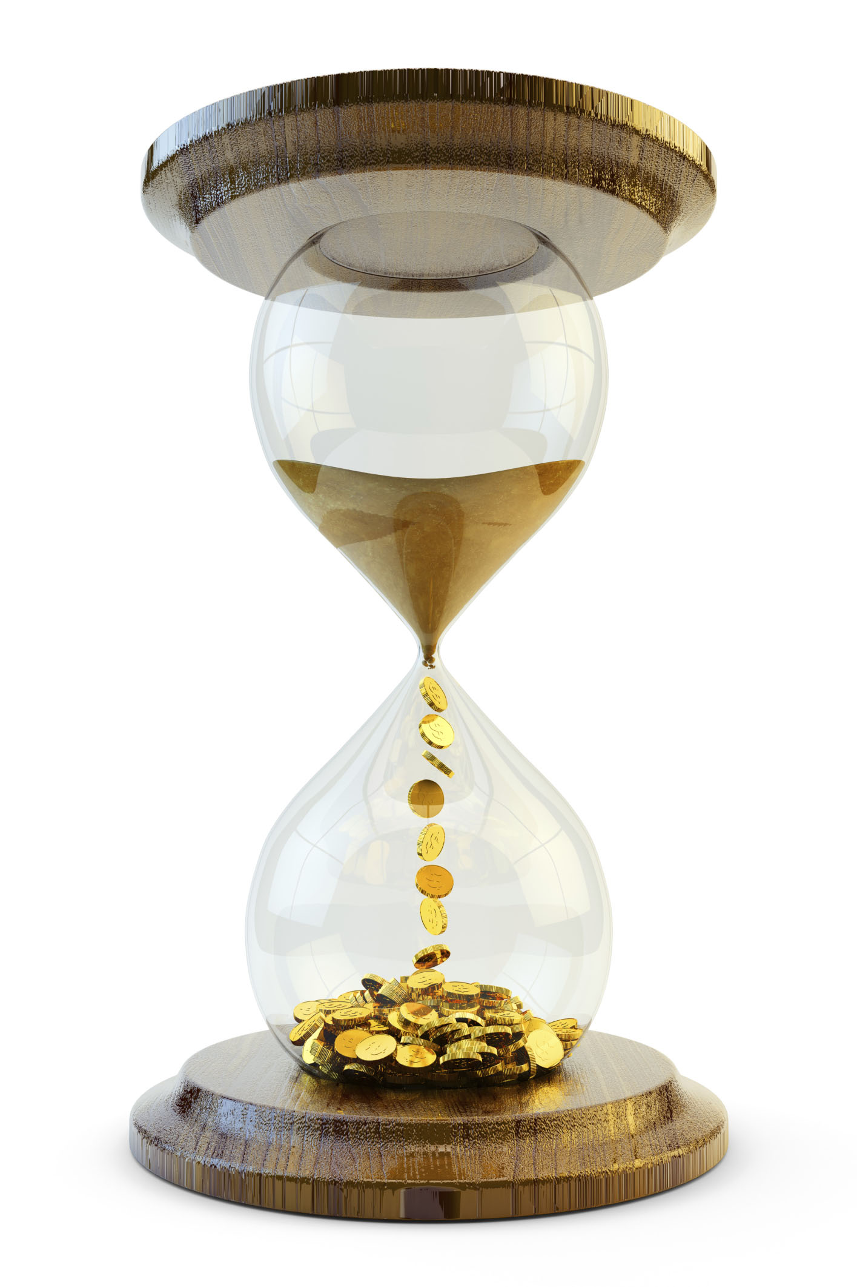
ТИПОВЫЕ ОШИБКИ ЗАЯВИТЕЛЕЙ ПРИ ЗАКЛЮЧЕНИИ И ИСПОЛНЕНИИ ДОГОВОРОВ ПОДКЛЮЧЕНИЯ (ТЕХНОЛОГИЧЕСКОГО ПРИСОЕДИНЕНИЯ)
ТИПОВЫЕ ОШИБКИ | ПОСЛЕДСТВИЯ
Несоблюдение технических условий при проектировании
Отсутствие акта готовности и качественного теплоснабжения
- ты всё тщательно проверил?!
- мы выявили несоответствия!
- проверил и перепроверил!
! Исполняй договорные условия !
– технические условия
- у меня всё готово!
Отсутствие разрешения органа федерального государственного энергетического надзора на допуск в эксплуатацию соответствующих объектов теплоснабжения
Отсутствие акта о подключении и подачи тепловой энергии на объект
! Пункт 49 ПП РФ от 30.11.2021
№ 2115 "Об утверждении Правил подключения (технологического присоединения) к системам теплоснабжения»
- нет разрешения – нет подключения!
- когда мне подадут тепло?
! Исполняй договорные условия !
– получение разрешения РТН

Slide 4





Спасибо за внимание!
Спасибо
!
Тепло подано!
Объект подключен!

Slide 5



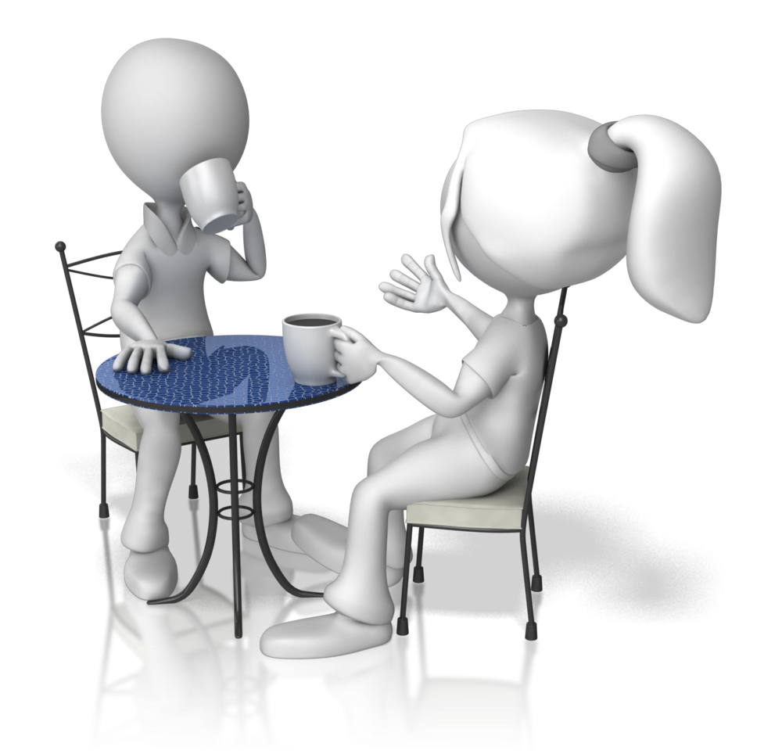
ВАЖНОСТЬ РАБОТЫ ТЕПЛОЭНЕРГЕТИКОВ
ЧТО О НАС ДУМАЮТ ЛЮДИ | ЧТО ПРОИСХОДИТ НА САМОМ ДЕЛЕ
Какую улицу надо раскопать, чтобы людям было максимально неудобно?
Участки под замену выбираются по состоянию и ответственности этого участка
Технический директор
Гидравлические испытания будем проводить 3 недели!
Потерпят, помоются водой из чайника!
Лучше мы продлим срок гидравлических испытаний, чем зимой будем устранять аварии!
Начальник
Зачем проводить ремонт тепловых сетей летом? Лучше схожу в отпуск, зимой отремонтирую!
При ремонте летом мы причиняем меньший дискомфорт потребителям, но это не исключает возникновение повреждений в отопительный период
Мастер
Тарифы снова выросли!
Бо́льшая часть средств уходит на:
- Ремонт тепловых сетей
Энергетические ресурсы
Задолженность потребителей
Эти энергетики деньги лопатой гребут!
Потребители

